Slide 1



La différenciation pédagogique
DP
PDF
Novembre 2007
Source: Montérégie— Projet de recherche-action
Jo-Lynn Gauthier, Marie-Chrisine Payette, Johanne Huot, Denise Pontbriand, Guy Houle, Gwenn Gauthier

Slide 2
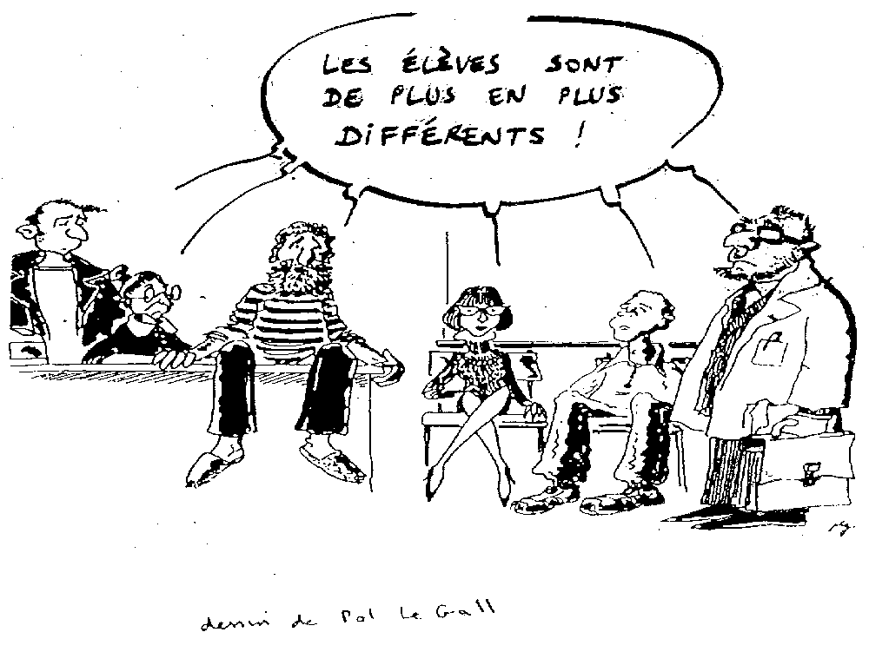

Slide 3








Afin d’assurer une sélection juste et correcte, la consigne de l’examen sera la même pour tous.
Grimpez sur l’arbre!
Notes:
Voici une image de l’hétérogénéité.
Chaque animal a des forces: l’éléphant est fort, il peut transporter des arbres, le phoque est rapide lorsqu’il nage sous l’eau, le pélican est bon pour trouver des crevettes. Mais lors de cette épreuve, seul le singe excellera car on exige ses caractéristiques spécifiques pour réussir la tâche proposée.
Est-ce que ça veut dire que les autres animaux ne sont pas compétent???

Slide 4
Buts
1. Définition de la différenciation
  Se donner une vision commune de la DP
    Durant le processus d’apprentissage
    Durant le processus d’évaluation
2. Comment l’appliquer en classe?

Slide 5
Trois objectifs
Stimuler la mise en œuvre de pratiques de différenciation au sein des équipes-cycles en classe ordinaire.
Contribuer à la formation continue et au développement professionnel des participants.
Générer des exemples afin d’orienter les pratiques de différenciation des enseignant(e)s.
Notes:
integrating certain students with special needs;

Slide 6
Recherche-action / objectifs
RECHERCHE
Améliorer
les connaissances
FORMATION
Développement
professionnel
des participants
ACTION
Changements
bénéfiques
pour l’apprentissage
Inspiré de Dolbec (2004)
Notes:
Marie-Hélène
Notre recherche a donc 3 objectifs associés aux trois grandes finalités de toute recherche-action telle que définie par André Dolbec.

Slide 7
Pour plus d’information
http://vitrine.educationmonteregie.qc.ca/rubrique.php3?id_rubrique=248
DP
PDF

Slide 8

L’unité dans la diversité…
En équipe de 4, à partir d’un ou plusieurs mots que voici, précisez votre définition de la DP :
style d’apprentissage | contenu | équipe-cycle | modalité de travail
différence | progression | adaptation | intégration
rythme | diagnostic | individualisation | flexibilité
respect | compétence | préoccupation | organisation
cheminement | réussite | éducation | connaissance
méthode de travail | hétérogénéité | rôle de l’enseignant | fondement
gestion de classe | diversité | approche péd. | planification
ouverture | production | difficulté d’app. | développement
processus | intérêt | coopération | philosophie
démarche | motivation | mode | mesure
10 minutes
Notes:
Julie
15 minutes

Slide 9
Modèle de la situation pédagogique
SUJECT
Élève
Sous-groupe d’élèves
Groupe d’élèves
AGENT
Enseignant
Équipe-cycle
Orthopédagogue
Parent
Matériel pédagogique
Méthodes, approches
QEP
OBJET
Compétences
disciplinaires
et transversales
Temps (horaire)
Aménagement de la classe
Ressources matérielles
Ressources humaines
(direction d’école, collègues,
consultants, etc.)
Milieu
Notes:
SOMA

Slide 10
Expériences recensées
28 modèles
8 commissions scolaires
Notes:
MH introduit Brigitte qui présente les constats les plus importants

Slide 11
Ordres d’enseignement
Préscolaire Primaire Primaire général Primaire 1e cycle Primaire 2e cycle Primaire 3e cycle Secondaire Secondaire 1e cycle Secondaire 2e cycle | 3% 86% 17% 42% 29% 12% 11% 67% 33%

Slide 12
Mise en œuvre d’une démarche planifiée de DP
Sit. actuelle (DX) / Sit. désirée Planification de l’action (explicitement en lien avec le DX) Action Évaluation de l’action | 39% 39% 100% 14%
Notes:
Defining the existing situation and desired situation

Slide 13
Évaluation
Liens compétences ciblées / évaluation Référence à l’apport de l’exp. sur une ou des dimensions affectives du ou des sujet(s) (motivation, estime de soi, intérêt, etc.) | 53% 53%
Notes:
Of the 14 % that evaluated their action

Slide 14

Penser et partager…
Ce qui me surprend
En quoi est-ce semblable ou différent dans mon milieu ?
Une question que cela soulève
10 minutes
Notes:
Julie
Individuellement, répondre aux 3 questions
Partager ses réflexions avec un voisin.
5 à 7 minutes
This surprised me….

Slide 15
Appellations diverses
France
États-Unis
Québec
Différenciation
Différenciation de l’enseignement (Perrenoud, 1977)
Différenciation de l’apprentissage (Caron, 2003)
Différenciation pédagogique (MELS, 2001)
Différenciation de la pédagogie (Aylwin, 1992)
Pédagogie différenciée (Legrand, 1973; CSE, 1993)
Enseignement différencié
Enseignement individualisé (Hunter, 1972, Legendre, 1988)
Differentiated Instruction (Tomlinson, 1995; Nordlund, 1995)
Individualisation (Leselbaum, 1994)
Individualisation de l’enseignement (Bégin, 1980; Legendre, 1988)
Adaptation de l’enseignement (St-Laurent, 2005)
Notes:
MH

Slide 16
Définition 1
Principe fondamental de la pédagogie
selon lequel des actions éducatives adaptées aux caractéristiques de l’élève favorisent ses apprentissages et sa réussite scolaire.
Dimension de toute pédagogie qui témoigne d’une volonté à maîtriser la diversité des expériences éducatives pour fabriquer moins d’inégalités. (Perrenoud, 1997).
Notes:
Marie-Hélène

Slide 17
Définition 2
Approche, modèle ou méthode d’enseignement
qui propose des moyens et des procédures
spécifiques pour harmoniser les composantes
et relations d’une situation pédagogique
particulière dans le but de favoriser l’apprentissage.
La pédagogie différenciée est une méthodologie de l’enseignement que l’on doit développer au regard
d’élèves hétérogènes. (De Peretti, 1992).
Notes:
Marie-Hélène

Slide 18
Définition 3
Action du pédagogue qui, sur la base d’une solide
connaissance
1) des caractéristiques et préalables des élèves;
2) de formules pédagogiques et d’interventions
diversifiées;
3) du programme de formation (objet(s) d’apprentissage) et
4) de l’environnement d’apprentissage,
tend à harmoniser ces différentes composantes d’une situation pédagogique, et leurs relations, dans le but de favoriser l’apprentissage.
Notes:
Marie-Hélène
Entry point: prior knowledge, strategies, life experience,

Slide 19
La pédagogie différenciée est une démarche
qui consiste à mettre en œuvre un ensemble
diversifié de moyens et de procédures
d’enseignement afin de permettre à des
élèves d’âges, d’aptitudes, de compétences et de savoir-faire hétérogènes d’atteindre par des voies différentes des objectifs communs et, ultimement, la réussite éducative .
(Conseil supérieur de l’éducation 1993 d’après Legrand 1973).
PDF
Notes:
Marie-Hélène

Slide 20
Finalités de la DP
Atteindre les objectifs communs ciblés
(réussite scolaire)
ET
Apprendre et réussir de façon optimale
(réussite éducative)

Slide 21
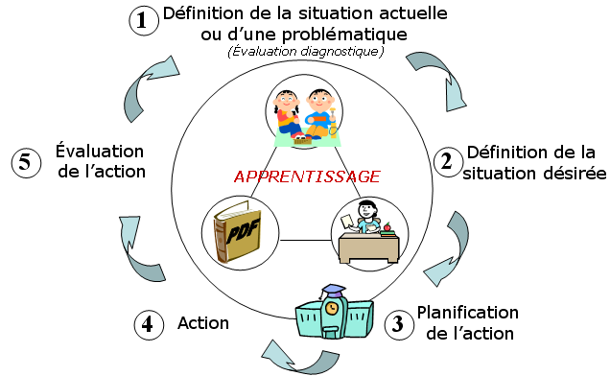
Différenciation pédagogique… de la variation à l’adaptation
Un groupe classe ou un sous-groupe d’élèves
Enseignant ou équipe- cycle
Recours à des formules pédagogiques variées
Objet(s) d’apprentissage:
compétences disciplinaires et transversales telles que décrites
dans le PDF
Recours à du matériel varié (supports visuels, ouvrages de références, etc.)
Etc.
Un seul élève aux besoins spécifiques
Équipe multidisciplinaire (enseignant,
psychologue, orthopédagogue,
direction, parent, orthophoniste, etc.)
Temps de concertation élevé
Recours à des formules pédagogiques
spécifiques en plus de celles
habituellement mises de l’avant
Démarche de DP consignée
dans un plan d’intervention
Tâches et objectifs réalistes en lien
avec les compétences disciplinaires
et transversales du PDF
- sans modification des critères
d’évaluation et des exigences
(adaptation, MELS, à paraître)
- avec modification des critères
d’évaluation et des exigences
(modification, MELS, à paraître)
Recours à du matériel adapté
aux besoins spécifiques de l’élève
Etc.
Variation
Adaptation
Guay et autres (2006)
Coopérative régionale de développement pédagogique, Montérégie

Slide 22
Une démarche de différenciation pédagogique
Dans la perspective où la différenciation pédagogique est essentielle à l’apprentissage des élèves…
1
Définition de la situation actuelle
ou d’une problématique
(Évaluation diagnostique)
5
Évaluation
de l’action
2
Définition de la
situation désirée
APPRENTISSAGE
PDF
4
3
Planification
de l’action
Action
Guay, Blais, Daneault, Gendron, Girard et Legault CS Trois-Lacs (2005)

Slide 23
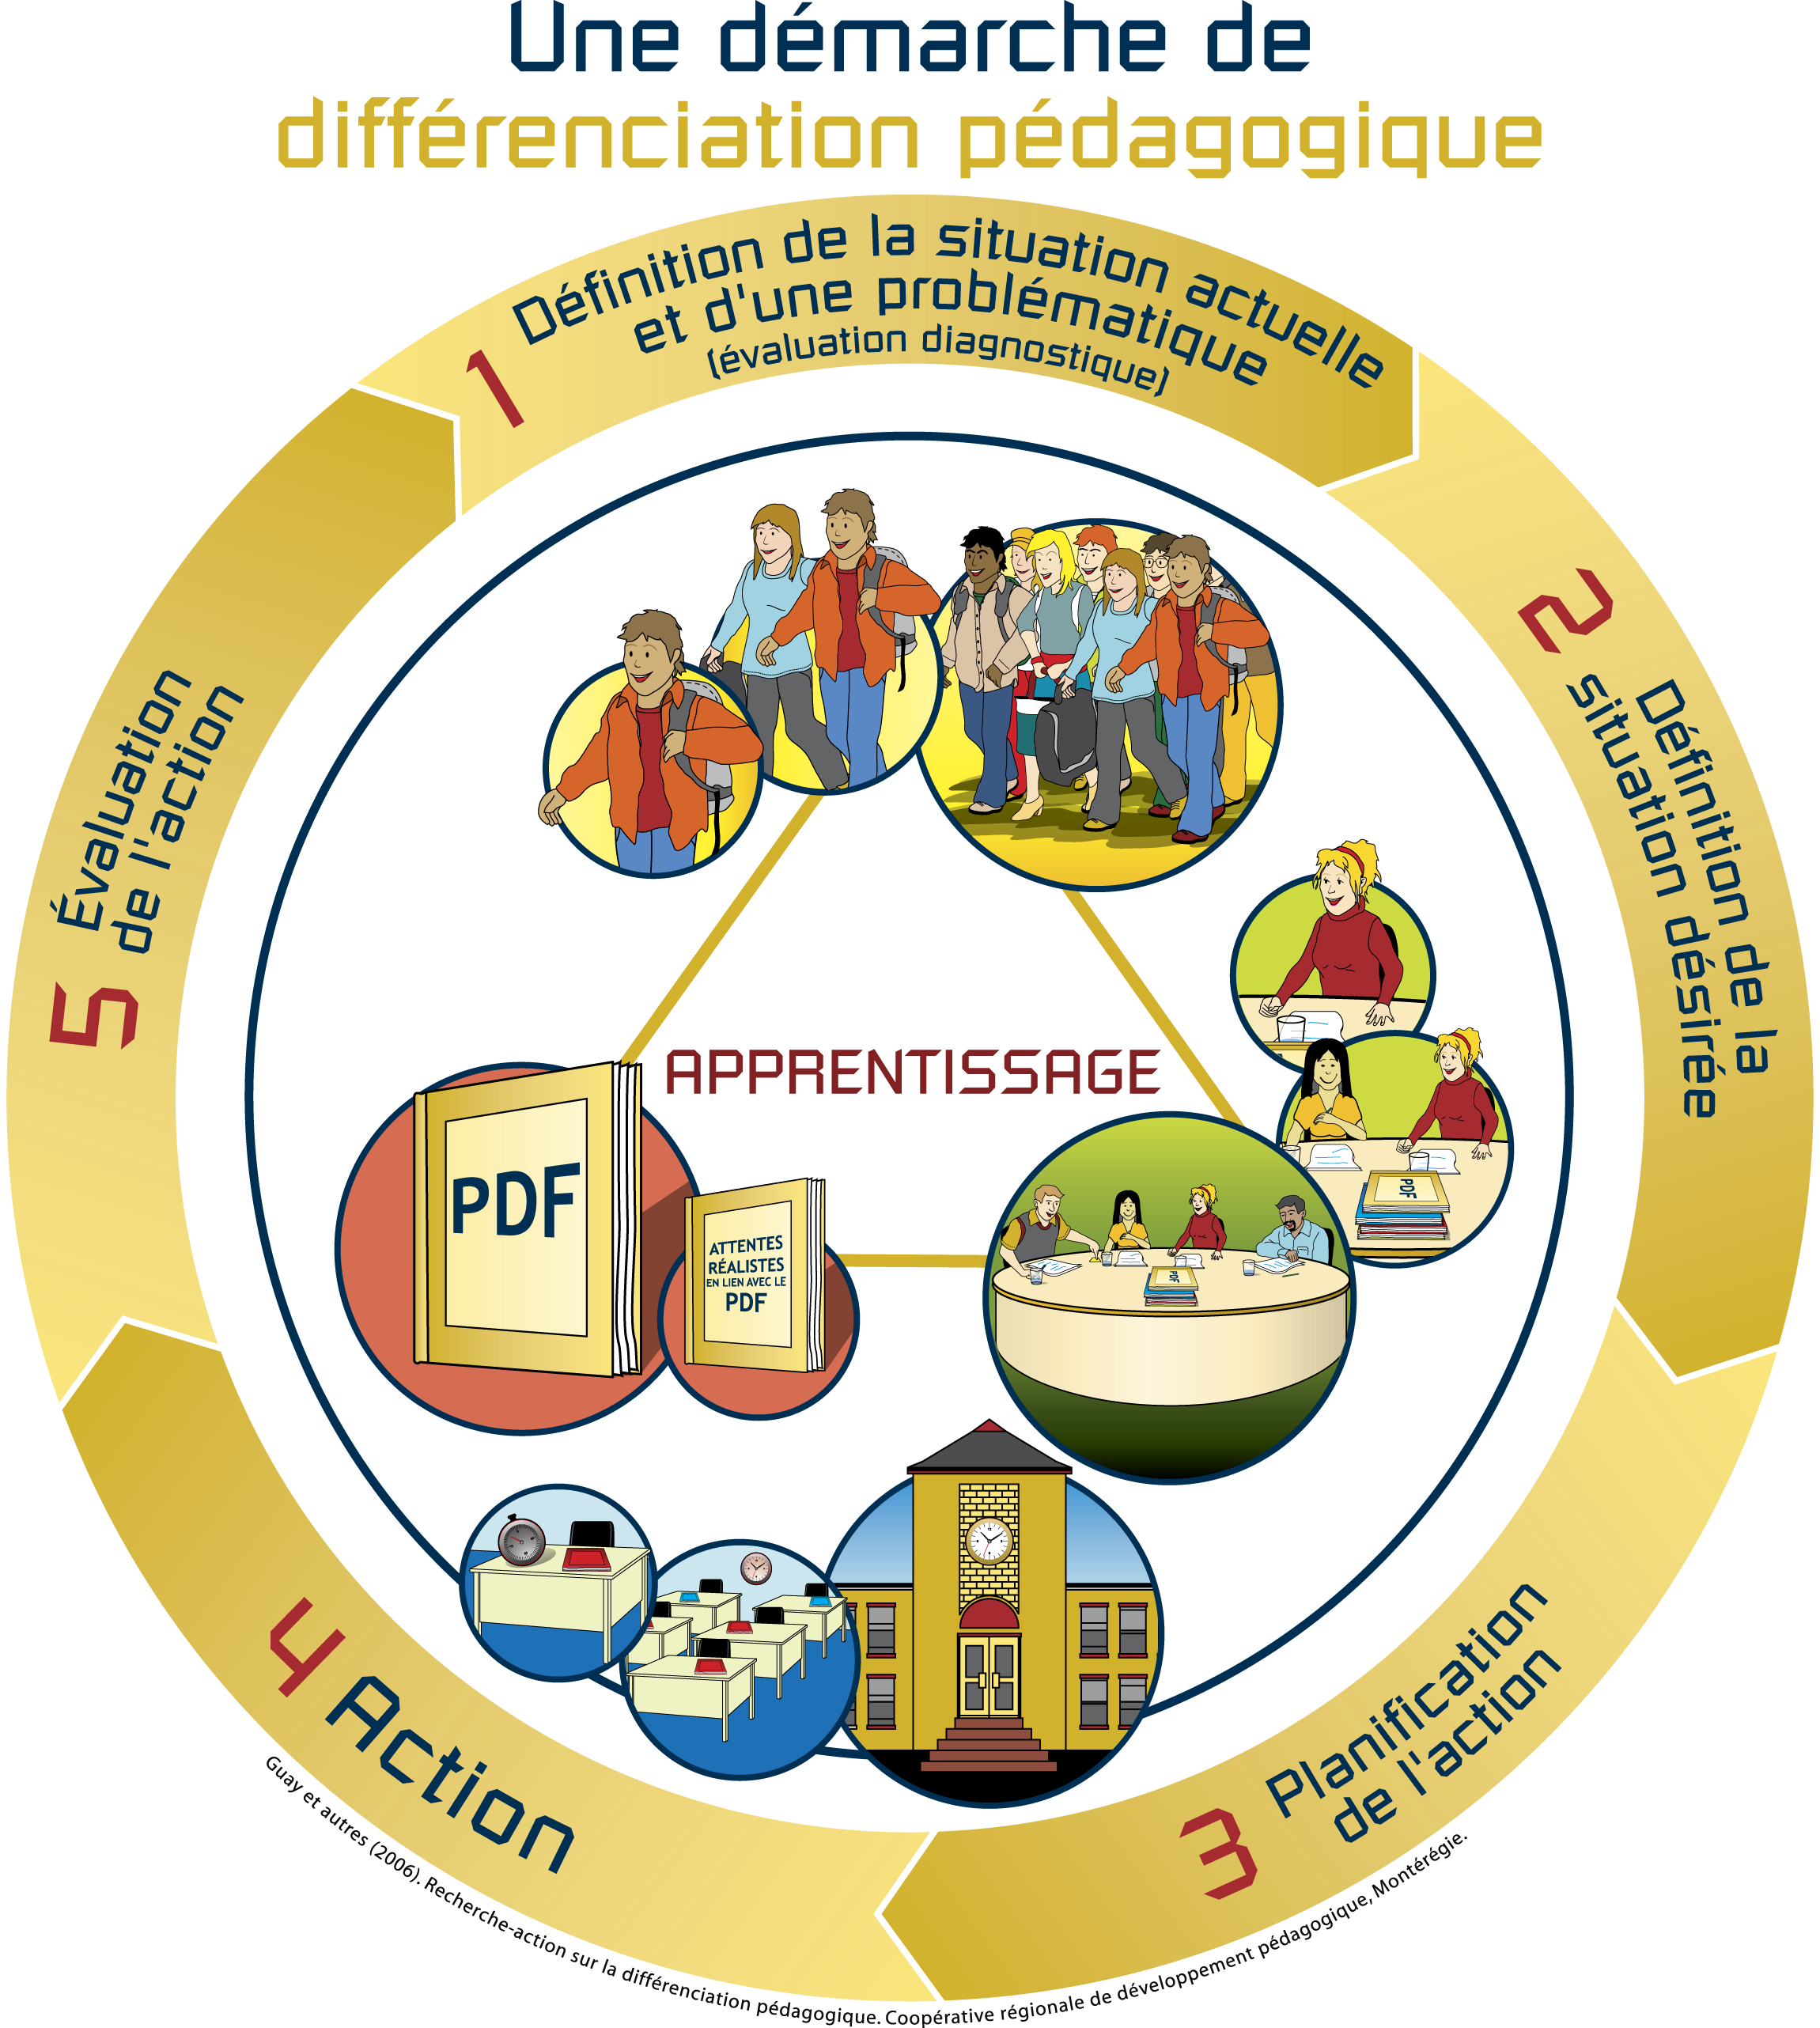

Slide 24
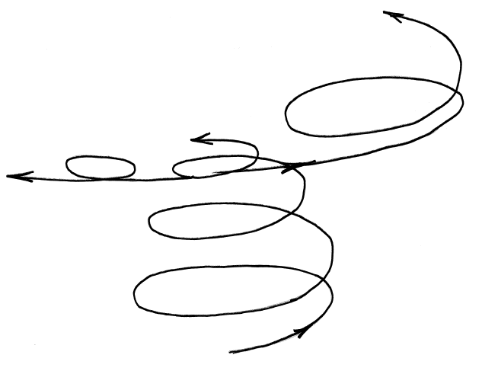
Boucle 5…
Boucle 4
Boucle 3
Boucle 2
Boucle 1
Notes:
Diversité des stades d’avancement du projet
5 minutes max de questions

Slide 25
Compétences ciblées à ce jour
au 1er cycle du secondaire
Commission scolaire | Compétence(s) ciblée(s)
Cs Marie-Victorin | Développer des méthodes de travail efficaces / anglais + maths
Cs des Patriotes | Développer des méthodes de travail efficaces
Cs Sorel-Tracy | Développer des méthodes de travail efficaces / anglais + EMR
Cs des Grandes-Seigneuries | Développer des méthodes de travail efficaces / Écrire des textes variés

Slide 26
Définition d’une compétence
Une compétence est un savoir-agir fondé sur la mobilisation et l’utilisation efficace d’un ensemble de ressources(MEQ, 2001).

Slide 27
Une
compétence
Métacognition
Savoirs
Attitudes et
perceptions
Démarches
d’apprentissage
PDF
Guay (2005) inspiré de Daneault (2005), Scallon (2004) et C.S. des Patriotes
Guay (2005) inspiré de Daneault (2005), Scallon (2004) et C.S. des Patriotes

Slide 28
Un élève
compétent
Métacognition
Savoirs
Attitudes et
perceptions
Démarches
d’apprentissage
PDF
Guay (2005) inspiré de Daneault (2005), Scallon (2004) et C.S. des Patriotes

Slide 29
Métacognition
Savoirs
Attitudes et perceptions
Préalables
Degré de compréhension
Stade de développement
Niveau de développement
Etc.
Estime de soi
Angoisse
Anxiété
Moi scolaire
Intérêts
Motivation
Aspirations
État d’âme
Attitudes
Perceptions
Etc.
Démarches d’apprentissage
Style d’apprentissage
Forme d’intelligence
Techniques d’études
Mode de communication
Mode de coopération
Mode de traitement de
l’information
Gestion des images
mentales
Etc.
Âge
Sexe
Origine
Autonomie
Créativité
Rythme circadien
Marie-Hélène Guay (2005) CSTL
Notes:
Circadian rythm: All living beings – plants, animals, and human beings – are regulated by biological cycles, or, in other words, biological events that repeat themselves at regular intervals. The rhythm of these cycles is called circadian – from the Latin circa (about) and dies (day) – when it spans about 24 hours. In humans, the sleep-wake cycle obeys a circadian rhythm.

Slide 30
Outils d’évaluation diagnostique
Prise de l’information
Formelle et instrumentée
Spontanée et non-instrumentée
Questionnaire
Réseau conceptuel
Enregistrement sonore ou visuel
Dessin
Test
Grille d’observation
Entrevue
Liste de vérification
Etc.
Questionnement
Entrevue
Échange
Discussion
Observation
Annotations
Etc.
Consignation de l’information
Élève
Enseignant
Portfolio
Journal de bord
Etc.
Portfolio
Journal de bord
Dossier anecdotique
Plan d’intervention
Etc.
Réalisé par
L’enseignant
L’enseignant et l’élève
L’élève lui-même
Les élèves entre eux
L’orthopédagogue
Etc.
Guay, Blais, Daneault, Gendron, Girard et Legault CSTL (2005)
Notes:
Rachel and Gwenn present their things.

Slide 31
À Sorel-Tracy
Outils d’évaluation diagnostique:
  Observations de l’enseignante
  Questionnaire
  Discussions
  Commentaires anecdotiques

Slide 32
Définition de la situation actuelle ou d’une problématique / Définition de la situation désirée
1. Quelle est la compétence (disciplinaire ou transversale) que nos élèves ou une proportion inquiétante d’entre eux, ont de la difficulté à développer?
PDF
5. Quelle est la compétence disciplinaire ou transversale que nous désirons cibler?
CT : Se donner des méthodes de travail efficaces. Anglais : C1, Interagir à l’oral en anglais. Enseignement moral : C3, Pratiquer le dialogue moral. | CT : Se donner des méthodes de travail efficaces. Critères d’évaluation : Pertinence des méthodes choisies. Adaptation des méthodes de travail. Justesses des conclusions. Pertinence du jugement. Moral (C3): Souci de pertinence et de cohérence. Anglais(C1) : Utilisation des ressources et stratégies, pertinence du message.

Slide 33
Définition de la situation actuelle ou d’une problématique / Définition de la situation désirée
2. Vis-à-vis la compétence ciblée ci-dessous,
quel est le problème spécifique de nos élèves ou d’un sous-groupe d’entre eux?
* Leurs attitudes et perceptions?
* Leurs savoirs? Lesquels?
* Leurs démarches d’apprentissage?
* Leur activité métacognitive?
6. Vis-à-vis la compétence ciblée ci-dessous,
quelles sont vos attentes en termes de cheminement
pour vos élèves ou votre sous-groupe d’élèves par rapport à ?
* Leurs attitudes et perceptions?
* Leurs savoirs?
* Leurs démarches d’apprentissage?
* Leur activité métacognitive?
Certains élèves ont de la difficulté à : Comprendre le but de la tâche. Réviser en cours de route et apporter des modifications nécessaires. Utiliser des ressources disponibles Prévoir avec justesse les résultats. | Les élèvent pourront : S’approprier l’objectif visé. Identifier et mobiliser les ressources. Adapter leur méthode de travail (à la tâche et au contexte) Réajuster leurs actions au besoin. Évaluer les exigences. Examiner leur démarche rétrospectivement. (MELS 2003)
Notes:
Adopt=s’approprier

Slide 34
Définition de la situation actuelle ou d’une problématique / Définition de la situation désirée
3. Qu’est-ce qui n’est pas optimal dans notre façon actuelle d’intervenir et dans les approches que nous utilisons pour aider nos élèves à développer cette compétence?
7. Quelles sont les interventions ou les approches que nous désirons mettre en place?
Il n’y a pas (ou peu) d’enseignement systématique de stratégies. Les situations ne permettent pas aux élèves de se fixer des buts en vue de mobiliser des stratégies. Il n’y a pas (ou peu) de pistes de réflexion qui aident au développement de stratégies métacognitives (avant, pendant, après.) Il n’y a pas de retours sur les apprentissages et les démarches utilisées. Il n’y a pas de rigueur dans la présentation du contenu de cours, la routine. | Les enseignantes débutent une formation en enseignement stratégique. Capsule de formation sur l’enseignement explicite des stratégies et intégration de l’enseignement explicite dans le but de s’approprier la démarche et de le planifier systématiquement à son enseignement. Planifier une SAE qui amène à mobiliser une (ou des stratégies) lacunaire. Dresser une liste de questions pour développer des habiletés métacognitives (autorégulation) Se donner une rigueur pour la présentation du contenu de cours.

Slide 35
Définition de la situation actuelle ou d’une problématique / Définition de la situation désirée
4. Qu’est-ce qui n’est pas optimal dans notre milieu (horaire, gestion de classe, matériel, aménagement, ressources humaines et matérielles, supports visuels, etc.) pour aider nos élèves à développer cette compétence?
8. Quels sont les éléments de notre milieu à modifier ou à mettre en place ?
On ne sollicite pas les services des enseignants ressources. Il n’y a pas assez de supports visuels. | Créer un modèle de collaboration avec l’enseignant(e) ressource. Créer des supports visuels de stratégies d’apprentissage en utilisant les ressources de l’école : i.e. imprimerie couleur, plastifieuse, cartons Bristol. Ex. : Planifier, c’est quoi? Je le fais quand? Comment et pourquoi le faire?

Slide 36
Planification de l’action
Quoi | Quand/ Qui
Rigueur dans l’écriture du plan du cours (menu) | -Immédiatement (19 janvier) -Enseignantes
Capsule de formation sur l’enseignement explicite des stratégies. | -31 janvier -Orthopédagogue
Élaboration d’une banque de questions pour développer les habiletés métacognitives. | -31 janvier, à valider du 6 février au 26 mars. -c.p., enseignantes, enseignante ressource
Conception de supports visuels | -Début 31 janvier -enseignantes, enseignante ressource
Intégrer l’enseignement stratégique à son enseignement en planifiant une SAE en enseignement moral. | -Période du 6 février au 26 mars -enseignantes, enseignante ressources
Formation en enseignement stratégique | -Début 9 février, fin automne 2009 -enseignantes, enseignante ressources
Élaborer un modèle de collaboration avec l’enseignante ressource. | -Début 6 février -enseignantes, enseignante ressources, direction

Slide 37
Moyens pour recueillir et conserver des traces de l’apprentissage des élèves vis-à-vis les compétences ciblées?
Commentaires anecdotiques
Copies des travaux d’élèves
Commentaires écrits des élèves (moral)
Vidéo des élèves en action (anglais, langue seconde)

Slide 38
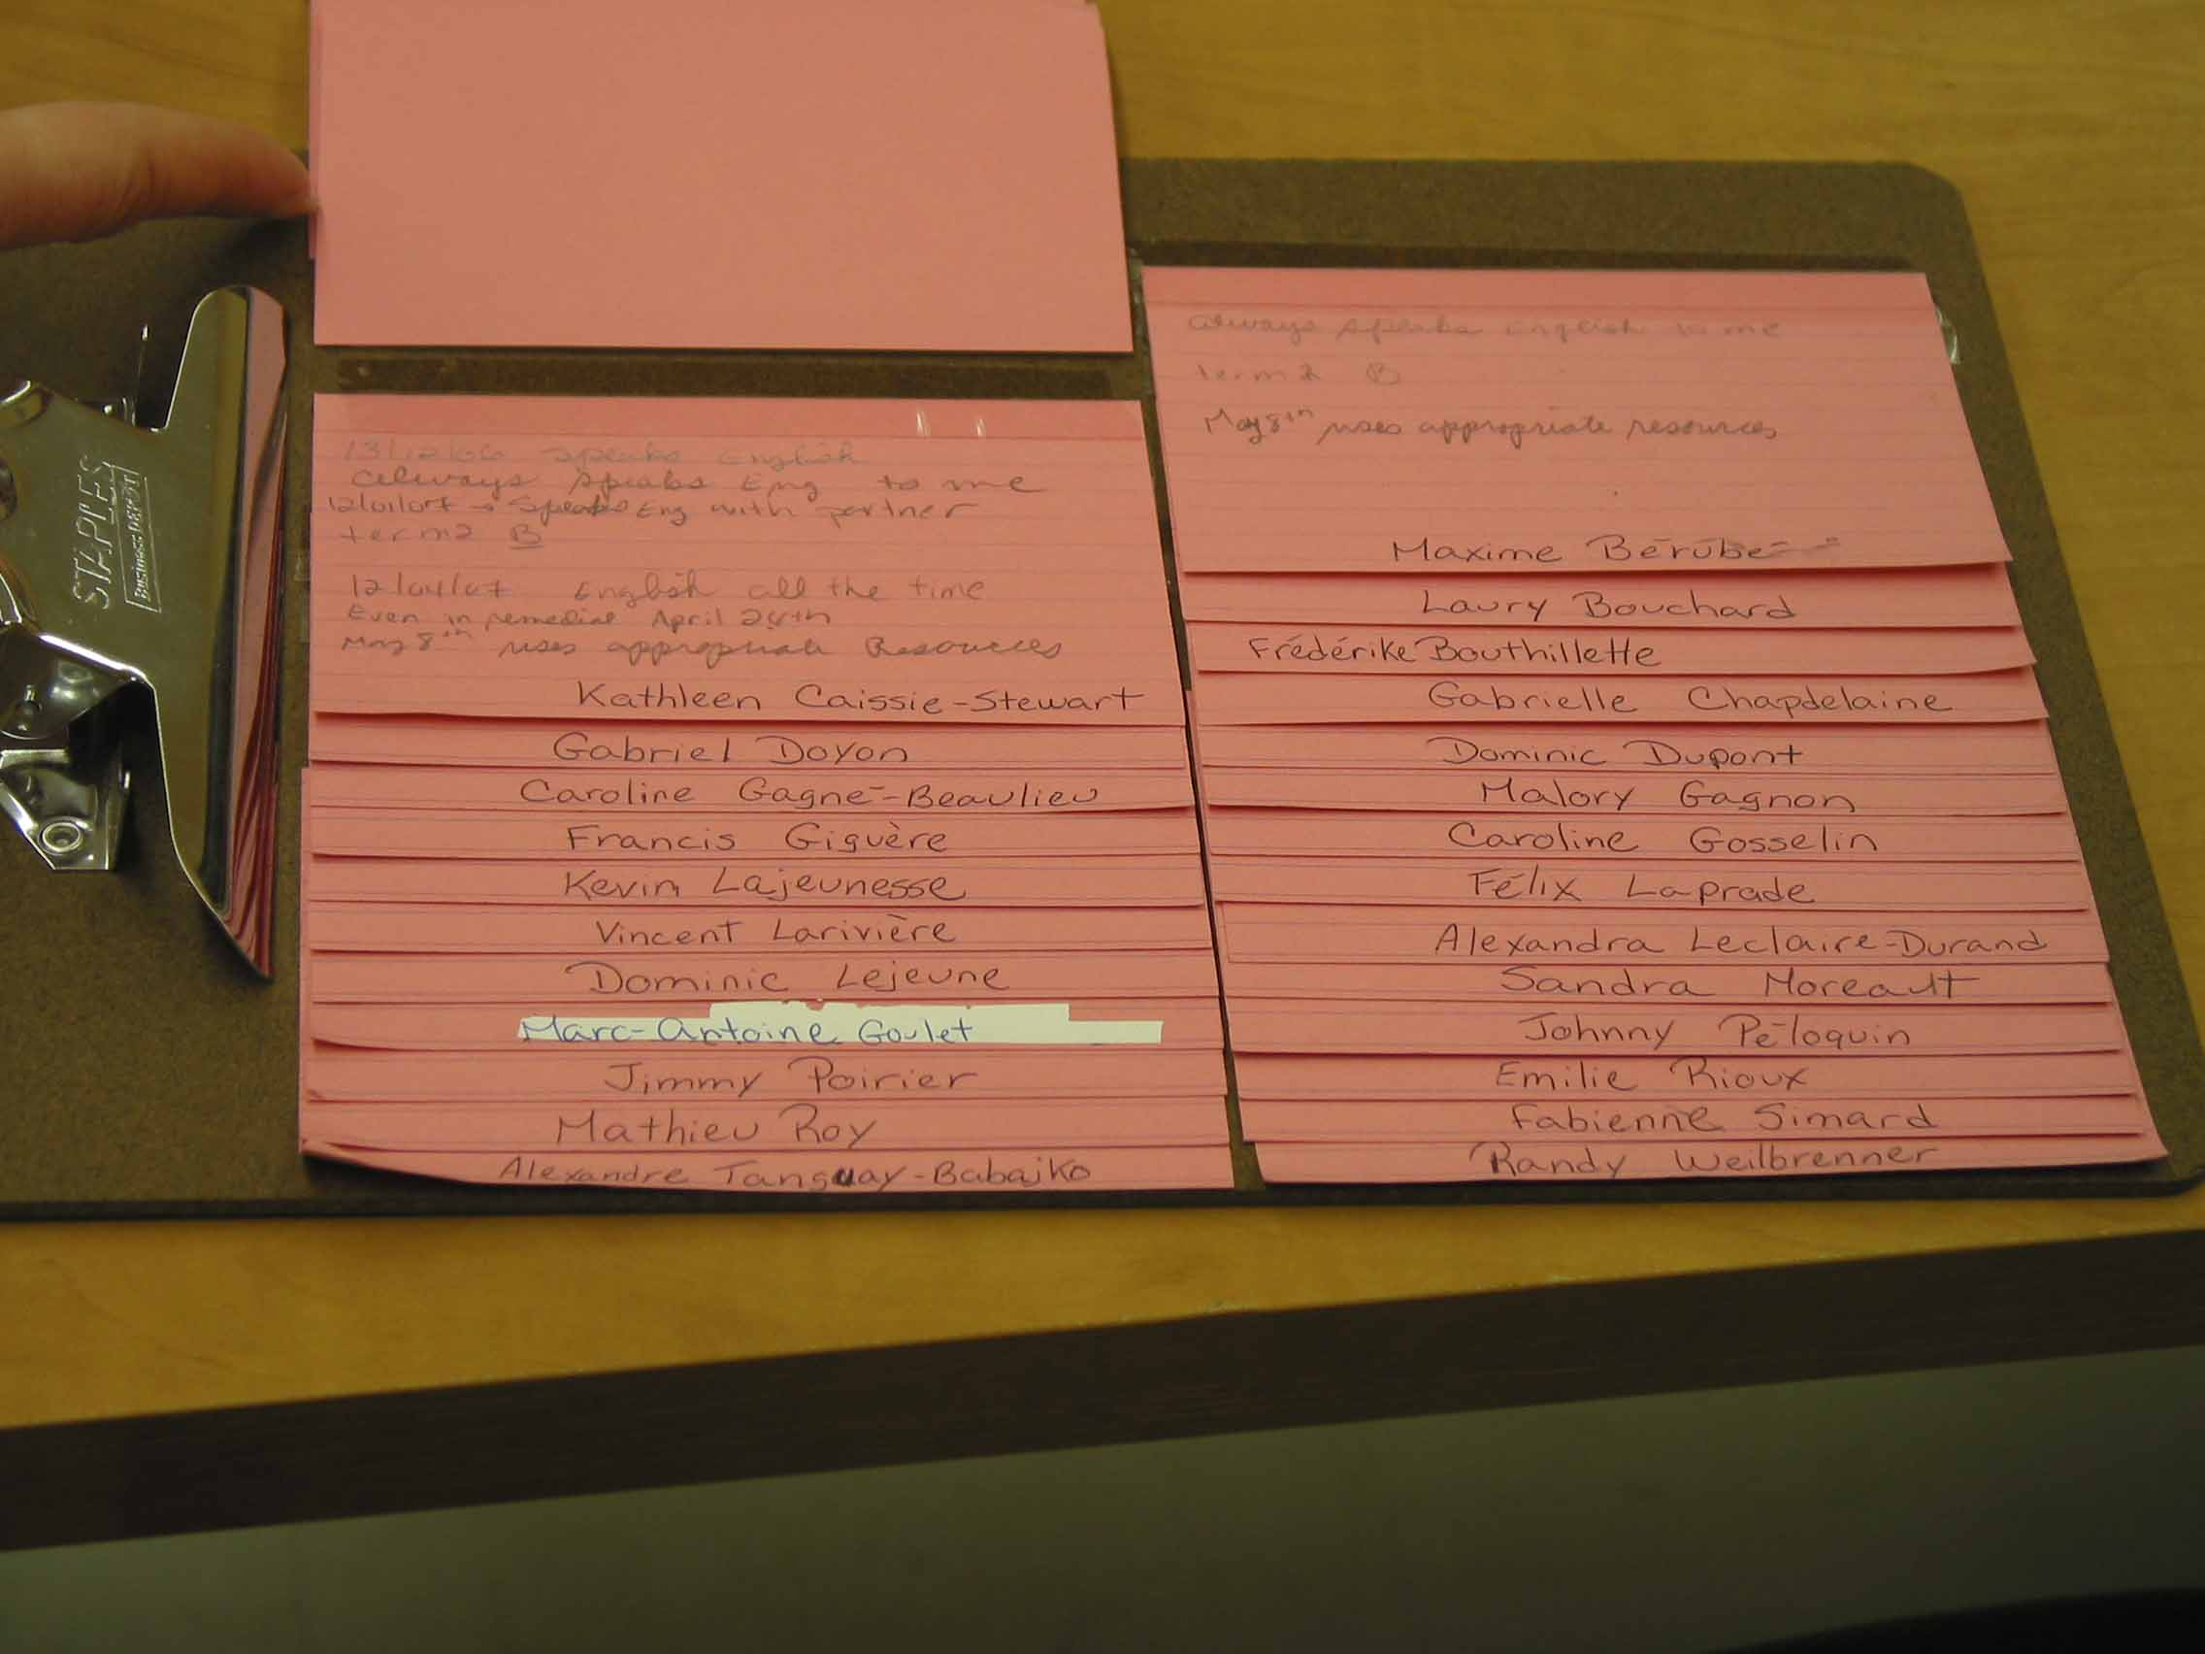

Slide 39
Action
Actions | Dates
Rigueur dans l’écriture du plan du cours (menu) | En cours
Capsule de formation sur l’enseignement explicite des stratégies. | 31 janvier 2007
Élaboration d’une banque de questions pour développer les habiletés métacognitives. | 6 février 2007
Formation en enseignement stratégique | 1ère formation : 9 février 2007
Conception de supports visuels (référentiels, grilles d’observation) | 14 mars 2007
Utilisation des questions pour développer les habiletés métacognitives. | En cours

Slide 40
Évaluation de l’action
Rigueur dans l’écriture du plan du cours (menu) | Anglais, langue seconde (de façon rigoureuse); Moral : (moins rigoureux) : Les deux enseignantes notent que les élèves sont plus calmes, moins stressés face au cours. Ça aide les élèves à identifier et mobiliser les ressources nécessaires pour faire le travail.
Capsule de formation sur l’enseignement explicite des stratégies. | Les enseignantes ont constaté l’importance de faire de l’enseignement explicite des stratégies. Les deux enseignantes notent qu’elles font beaucoup de modelage dans leurs cours maintenant. Elles observent que suite au modelage, les élèves sont plus autonomes.
Intégrer l’enseignement stratégique à son enseignement en planifiant une SAE en enseignement moral. | Les enseignantes n’ont pas planifié une SAE en moral. Par contre, elles ont travaillé « c’est quoi planifier son travail ». L’enseignante en anglais, langue seconde, trouve que les élèves du groupe 12 sont plus habiles à planifier leur travail que dans ses autres groupes où elle n’a pas fait le modelage de cette stratégie. En moral, l’enseignante trouve que suite à son modelage, les élèves ont bien structuré la tâche à faire (qui était à long terme). Par contre, elle n’a pu valider si les élèves font le transfert de ce qu’ils ont appris, vu le peu de temps qu’elle passe avec eux. Elle continue à travailler cette stratégie avec eux dans l’espoir d’y voir du réinvestissement

Slide 41
Conception de supports visuels | Les enseignantes ont conçu un référentiel dans le but d’aider les élèves à mieux planifier la tâche à faire, à réguler leur démarche et de l’analyser. En anglais, les élèves se réfèrent à leur outil et ont fait savoir à leur enseignante qu’ils pouvaient utiliser cet outil dans leurs autres disciplines. En moral, l’enseignante témoigne que les élèves prennent le temps de s’ajuster et de faire les modifications nécessaires. De plus, elle trouve que les élèves sont capables de voir s’ils sont sur la voie de la réussite. Les enseignantes fournissent aussi aux élèves des grilles d’appréciation. Ces grilles aident les élèves à comprendre la tâche et à prédire leur degré de succès. Elles observent que les élèves réajustent leurs actions d’une façon marquée.
Utilisation des questions pour développer les habiletés métacognitives. | Les enseignantes aident les élèves à devenir plus métacognitifs par leur questionnement. Elles se rendent compte que les élèves comprennent mieux le but de la tâche. Elles planifient des temps d’arrêt pour questionner les élèves sur leur façon de travailler et d’apprendre. Elles voient les bénéfices de ces temps d’arrêt, en particulier chez les élèves qui éprouvaient de la difficulté.

Slide 42
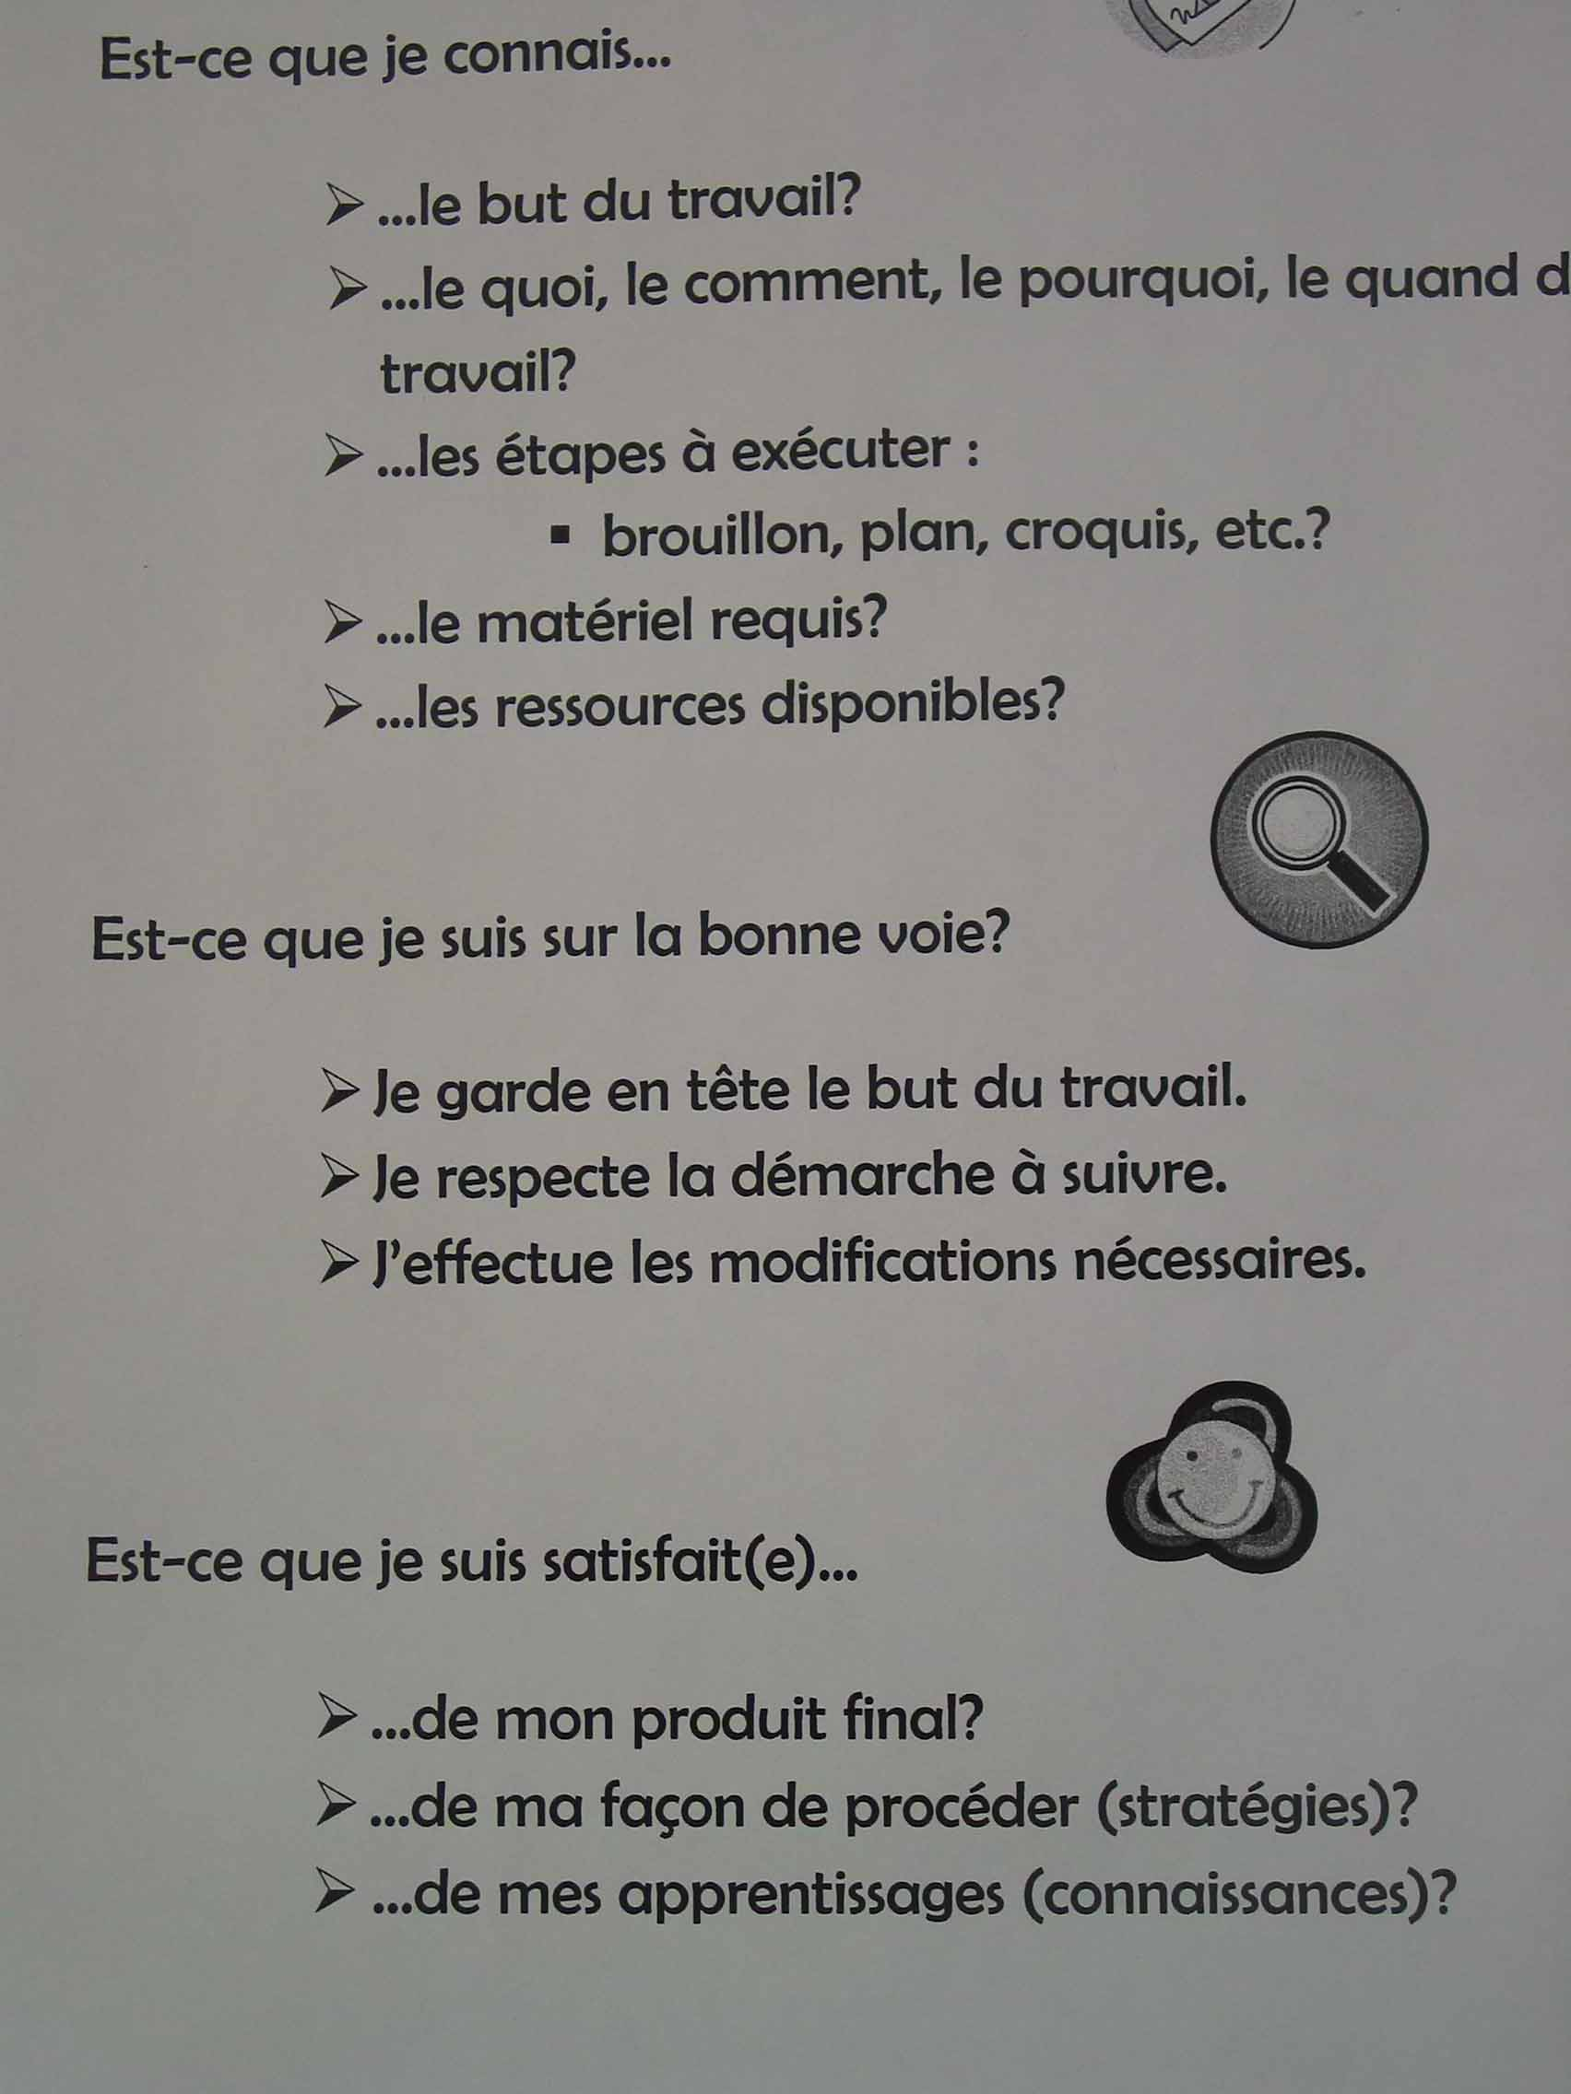

Slide 43
Ce que nous avons appris:
Des conditions gagnantes
Prendre le temps pour réfléchir et planifier
N’aborder qu’un seul problème à la fois
C’est plus facilitant quand tu n’es pas seul (autres enseignants, orthopédagogue, c.p., etc.)
Garder ça simple
S’assurer que la direction est à bord
Que le projet demeure une priorité
Le temps de concertation est essentiel

Slide 44
Différenciation de l’évaluation
L’expression différenciation de l’évaluation est utilisée pour décrire les incidences de la différenciation pédagogique sur les pratiques évaluatives.

Slide 45
Différenciation pédagogique… de la variation à l’adaptation
Un groupe classe ou un sous-groupe d’élèves
Enseignant ou équipe- cycle
Recours à des formules pédagogiques variées
Objet(s) d’apprentissage:
compétences disciplinaires et transversales telles que décrites
dans le PDF
Recours à du matériel varié (supports visuels, ouvrages de références, etc.)
Etc.
Un seul élève aux besoins spécifiques
Équipe multidisciplinaire (enseignant,
psychologue, orthopédagogue,
direction, parent, orthophoniste, etc.)
Temps de concertation élevé
Recours à des formules pédagogiques
spécifiques en plus de celles
habituellement mises de l’avant
Démarche de DP consignée
dans un plan d’intervention
Tâches et objectifs réalistes en lien
avec les compétences disciplinaires
et transversales du PDF
- sans modification des critères
d’évaluation et des exigences
(adaptation, MELS, à paraître)
- avec modification des critères
d’évaluation et des exigences
(modification, MELS, à paraître)
Recours à du matériel adapté
aux besoins spécifiques de l’élève
Etc.
Variation
Adaptation
Guay et autres (2006)
Coopérative régionale de développement pédagogique, Montérégie

Slide 46
Différenciation de l’évaluation
Des précisions importantes
Variation :
  s’applique à l’ensemble des élèves.
  permet de prendre en considération les besoins et intérêts des élèves
Adaptation et Modification :
  S’applique à l’élève ayant des besoins particuliers généralement nommés dans un plan d’intervention établi par la direction de l’école.

Slide 47
Différenciation de l’évaluation la flexibilité pédagogique
Souplesse qui permet d’offrir des choix à l’ensemble des élèves au moment des situations d’apprentissage et d’évaluation.
Le niveau de difficulté des tâches à réaliser, les exigences ou les critères d’évaluation des compétences visées ne sont pas modifiés.
Exemple:
Proposition de différents problèmes à résoudre, de questions à traiter ou de productions à élaborer liés à une même compétence.

Slide 48
Différenciation de l’évaluation
Adaptation
Consiste à apporter un changement dans la façon dont se vit la situation d’apprentissage et d’évaluation pour l’élève ayant des besoins particuliers généralement nommés dans un plan d’intervention
Le niveau de difficulté des tâches à réaliser, les exigences ou les critères d’évaluation des compétences visées ne sont pas modifiés.
Exemples :
Réaménagement du texte : utilisation de gros caractères, aération des documents
Modification, selon le besoin, de l’horaire afin d’étaler la tâche sur plusieurs périodes, augmentation de la durée

Slide 49
Différenciation de l’évaluation
Modification
Démarche exceptionnelle qui consiste à apporter un changement dans la nature même de la situation d’apprentissage pour l’élève ayant des besoins particuliers nommés dans le plan d’intervention établi par l’école, à la suite d’une démarche concertée des personnes concernées.
Le niveau de difficulté des tâches à réaliser, les exigences ou les critères d’évaluation des compétences visées sont modifiés.
Exemples :
- Tâches moins nombreuses ou moins longues.
- Aide de l’enseignant pour identifier les données nécessaires à la résolution d’un problème, etc.
Notes:
It
is important that students and their parents understand
the impact on the certification of studies of a decision
involving modification.
It
is important that students and their parents understand
the impact on the certification of studies of a decision
involving modification.
It
is important that students and their parents understand
the impact on the certification of studies of a decision
involving modification.
It
is important that students and their parents understand
the impact on the certification of studies of a decision
involving modification.
For example:
- Assign fewer or shorter tasks.
- Have the teacher provide assistance in identifying information
required to solve the problem.
– The school should specify differentiation procedures when it
establishes its evaluation standards and procedures.
– Teachers observe student learning to judge whether to use
differentiated evaluation based on students’ needs.
– When teachers need to use adaptation or modification, they must
do so in the context of preparing an individualized education plan
with the student’s parents and the school staff concerned.
Answers
It
is important that students and their parents understand
the impact on the certification of studies of a decision
involving modification.
For example:
- Assign fewer or shorter tasks.
- Have the teacher provide assistance in identifying information
required to solve the problem.
– The school should specify differentiation procedures when it
establishes its evaluation standards and procedures.
– Teachers observe student learning to judge whether to use
differentiated evaluation based on students’ needs.
– When teachers need to use adaptation or modification, they must
do so in the context of preparing an individualized education plan
with the student’s parents and the school staff concerned.
Answers
it is important that parents understand the impact on certification of studies

Slide 50
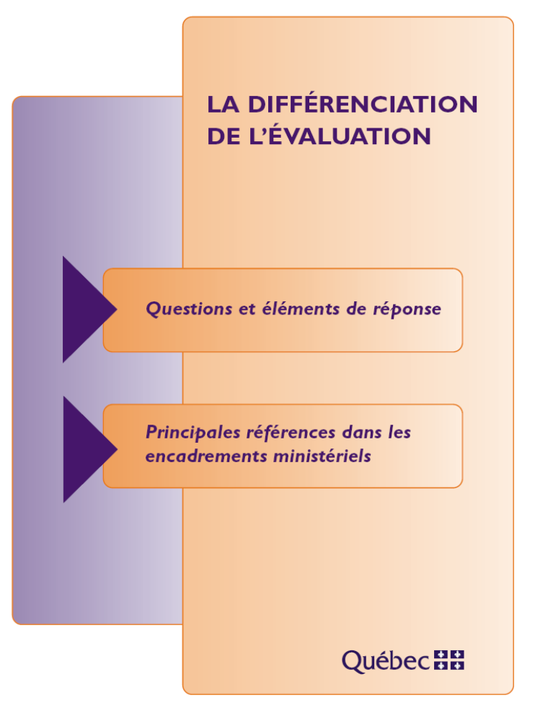
http://www.mels.gouv.qc.ca/DGFJ/pdf/cpea_evaluation6.pdf

Slide 51

http://www.mels.gouv.qc.ca/DGFJ/de/pdf/cadresecondaire_prelim.pdf

Slide 52
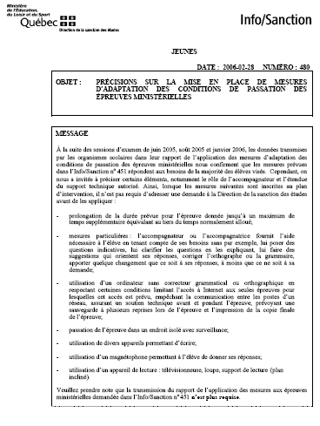

Slide 53
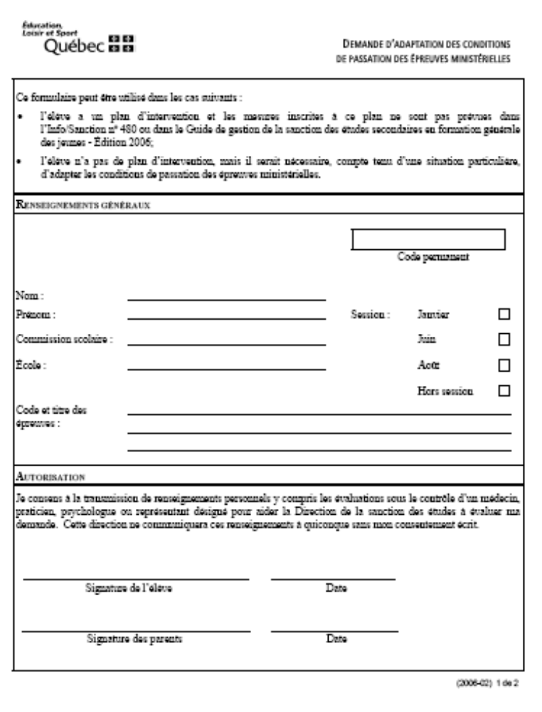

Slide 54
Enfin bref…
J’ai appris que…
Dans ma pratique, je…
5 minutes

